Slide 1
Cestovní ruch Česká republika
Je významnou složkou ekonomiky České republiky (5 – 10% HDP), významný zaměstnavatel
Rozdělujeme jej na cestovní ruch domácí a zahraniční, dále též na aktivní a pasivní
Česko nabízí všechny cíle cestovního ruchu kromě moře (příroda, památky, kultura, sport, rehabilitace)

Slide 2
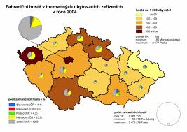
Zdroj : www.czso.cz

Slide 3
Lákadlem jsou památky zapsané v seznamu UNESCO
Rozdělujeme je na památky kulturní a přírodní, tzv. biosférické oblasti
Kulturní památky : Praha, Kutná Hora, Český Krumlov, Holašovice, Telč, Třebíč, Zelená hora u Žďáru n. S.,Brno, Lednicko-valtický areál, Kroměříž, Olomouc a Litomyšl
Většinou není chráněno celé město,ale pouze vybrané objekty, př. Brno vila Tugendhat
Biosférické oblasti : Krkonoše, Šumava, Třeboňsko, Křivoklátsko, Pálava a Bílé Karpaty

Slide 4
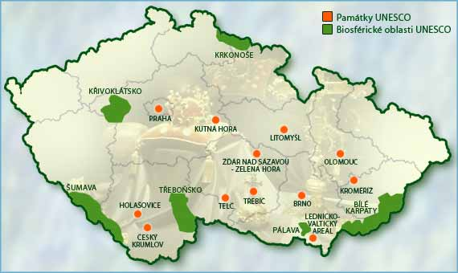
Přehled kulturních a přírodních památek České republiky zdroj www.tourism.cz

Slide 5
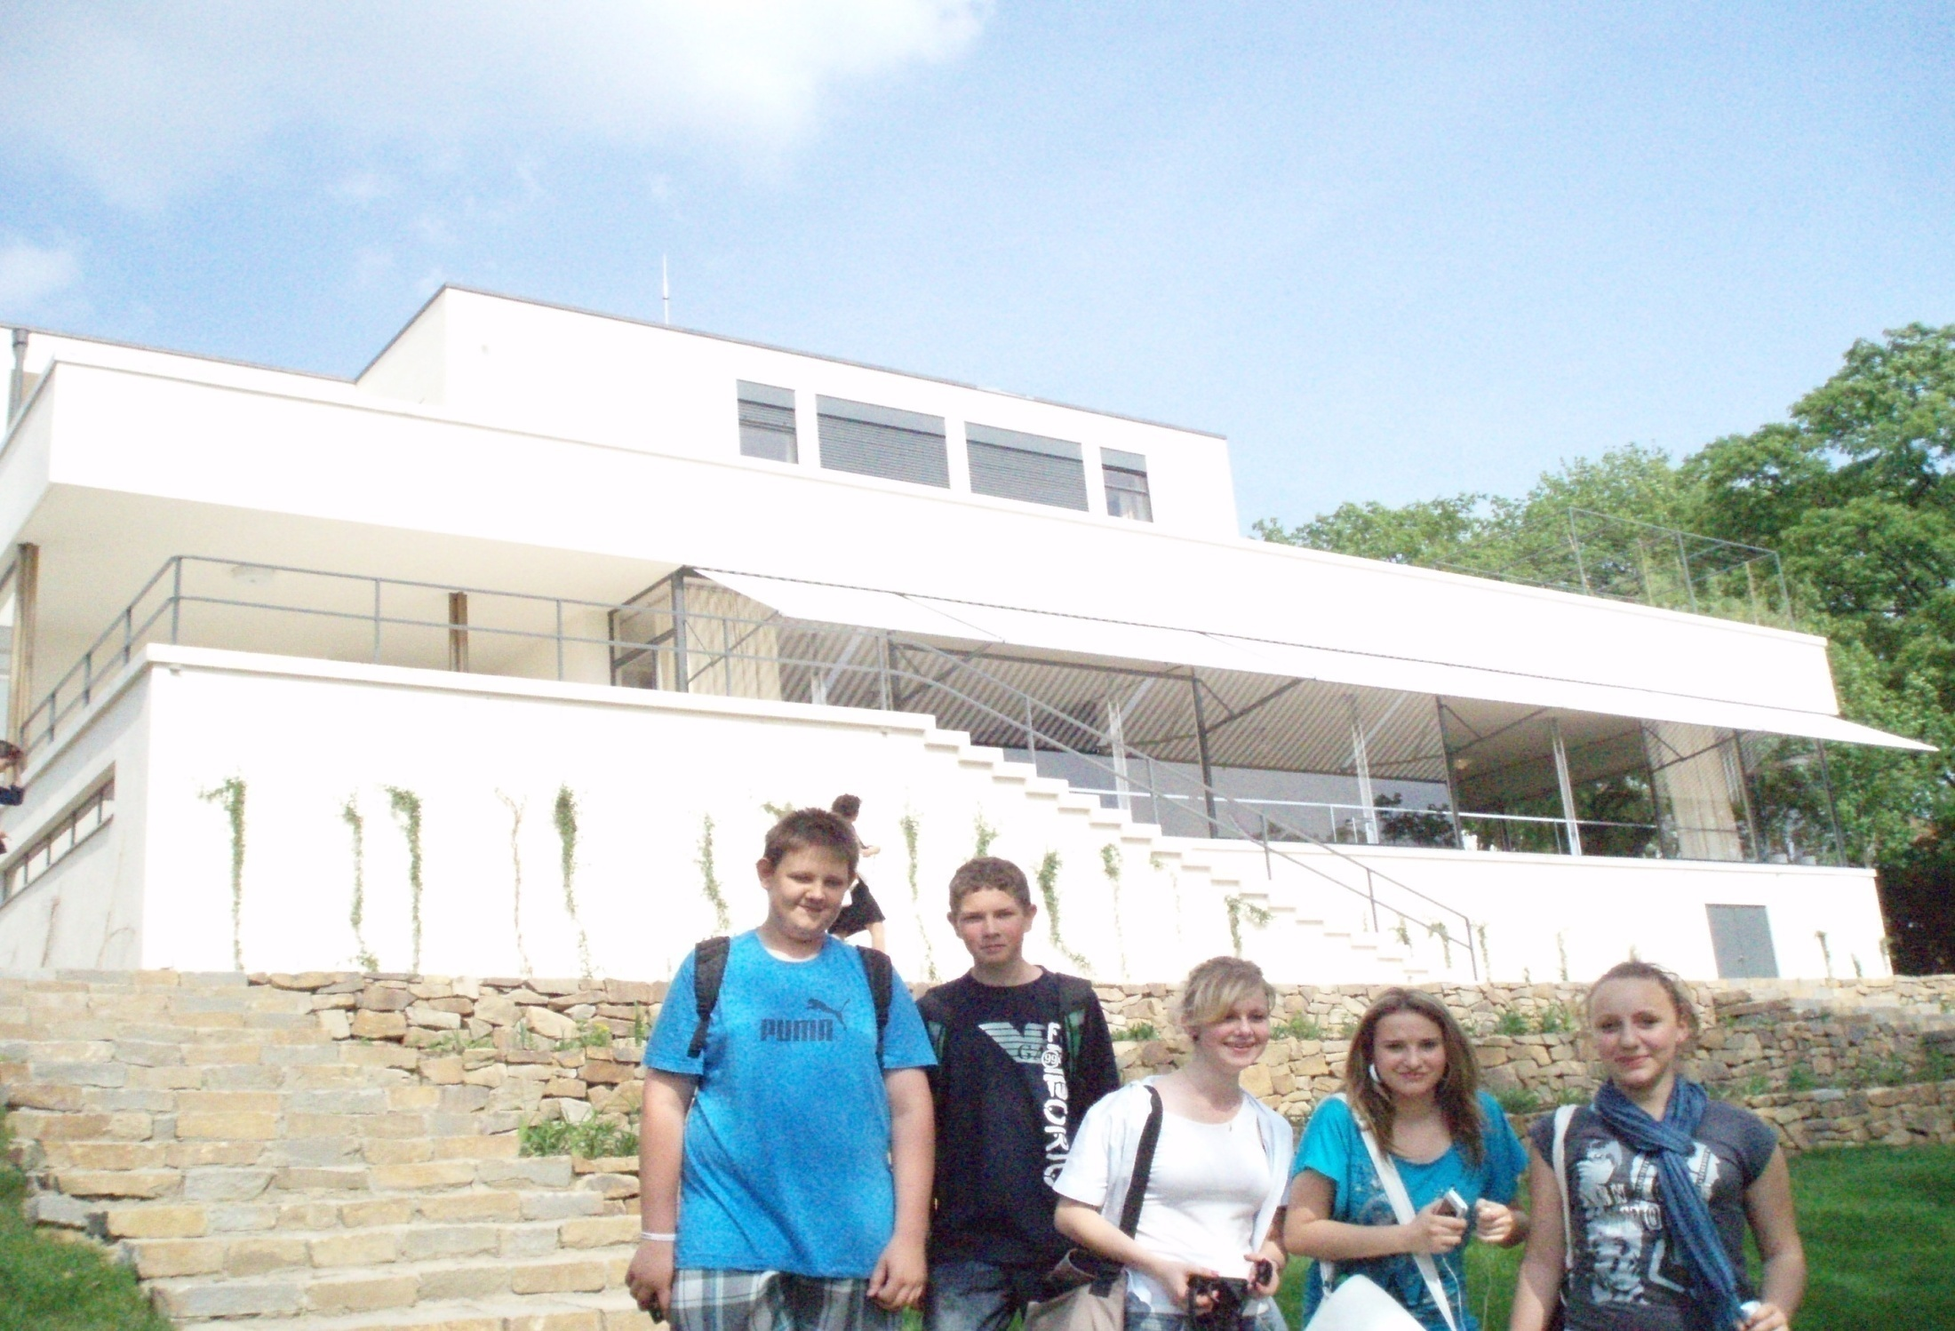
Brno – vila Tugendhat, unikátní stavba Ludwiga Miese van der Rohe zdroj : vlastní foto

Slide 6
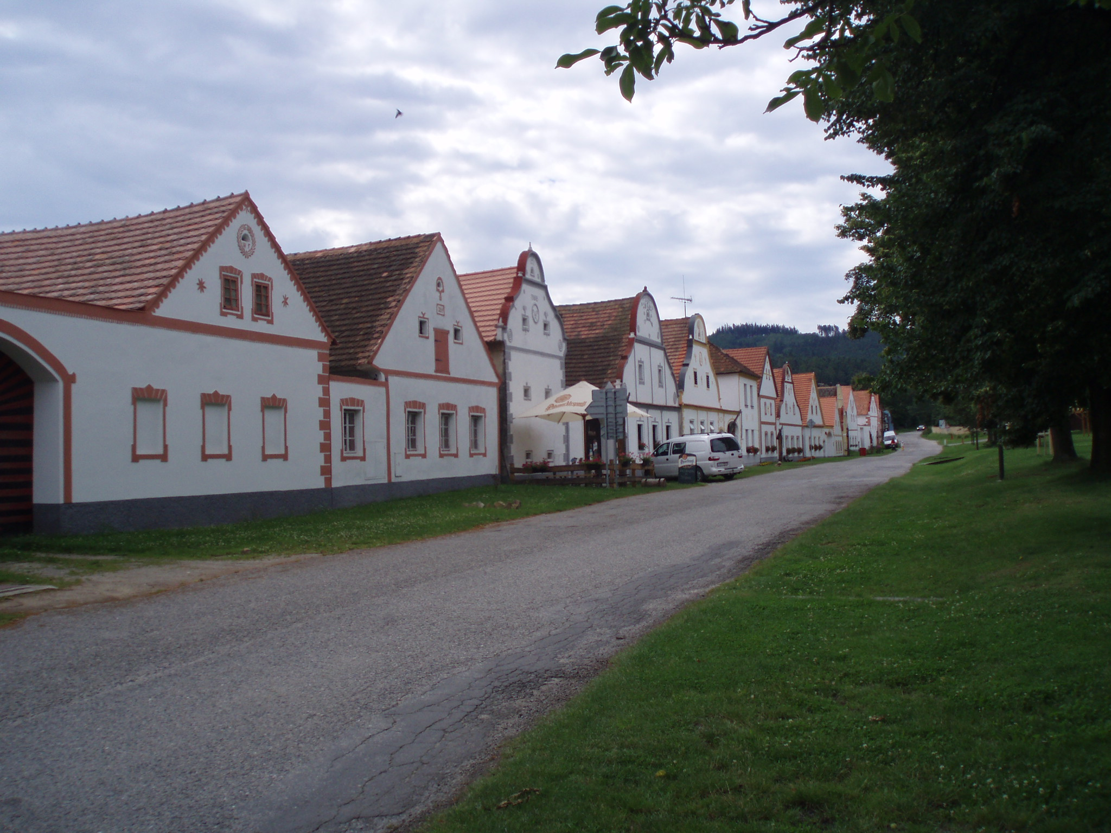
Vesnice Holašovice u Českých Budějovic je tvořena souborem lidových staveb, díky památce UNESCO nádherně opravených (zdroj:vlastní foto)

Slide 7
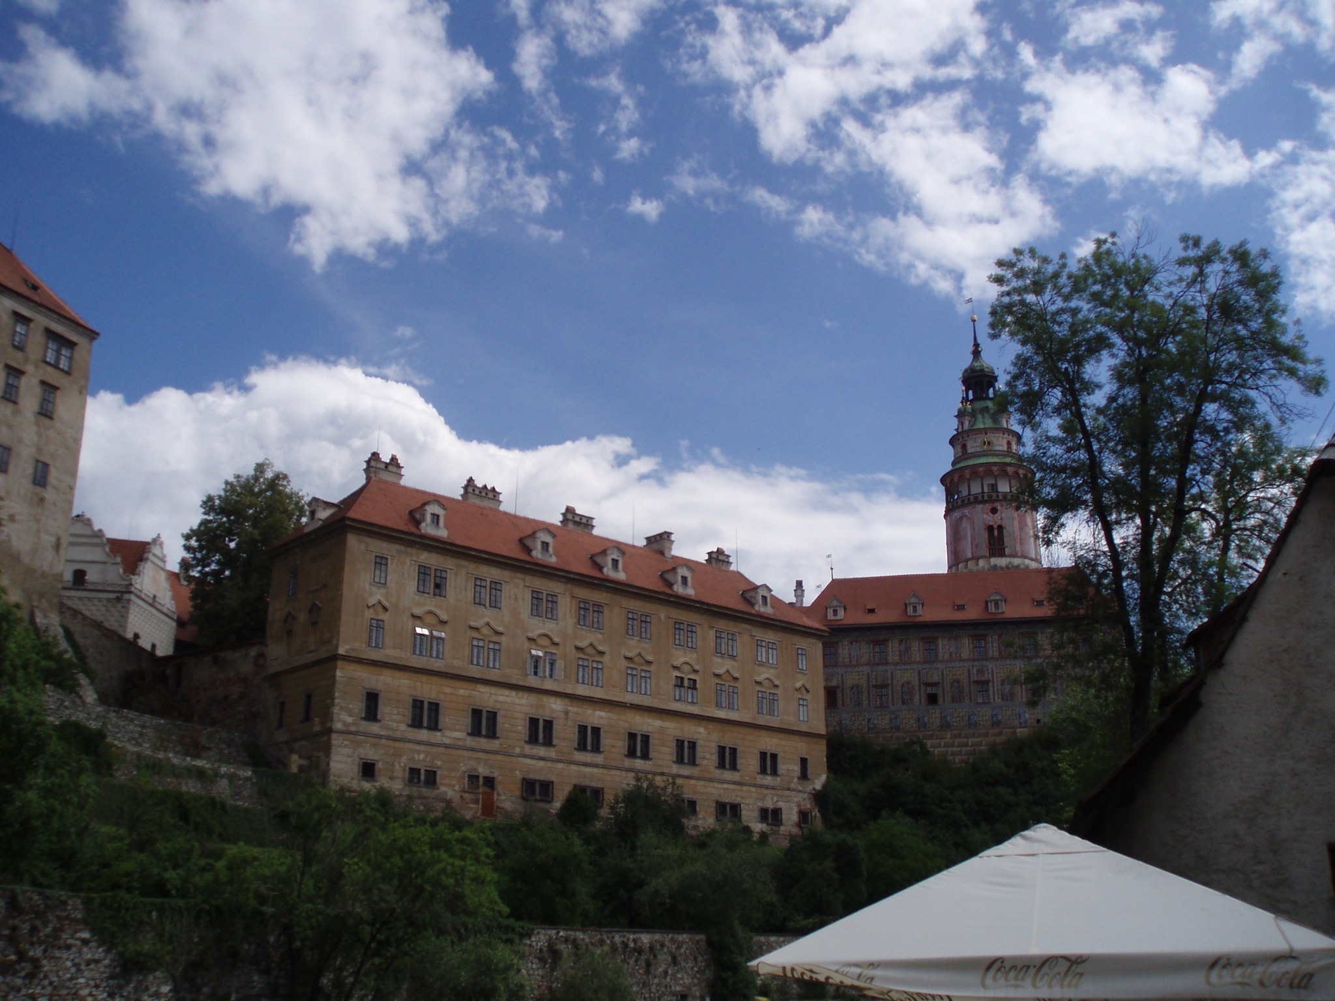
Český Krumlov nabízí druhý největší zámek u nás a unikátně dochované středověké město, vše z 16.stol. (zdroj : vlastní foto)

Slide 8
Oblasti cestovního ruchu
Nejdůležitější: Praha, 70 % zahraničních návštěvníků, široká nabídka pro cestovní ruch (památky, kultura, sportovní akce, výstavy, veletrhy) dobré zázemí (hotely, služby pro turisty, doprava)
Krkonoše : centrum aktivní turistiky, zima lyžování, léto turistika, problémem je vysoká koncentrace osob na malé ploše, problémy s ochranou přírody
Západočeské lázně : centrum rehabilitace, unikátní architektonické skvosty, Karlovy Vary, Mariánské Lázně

Slide 9
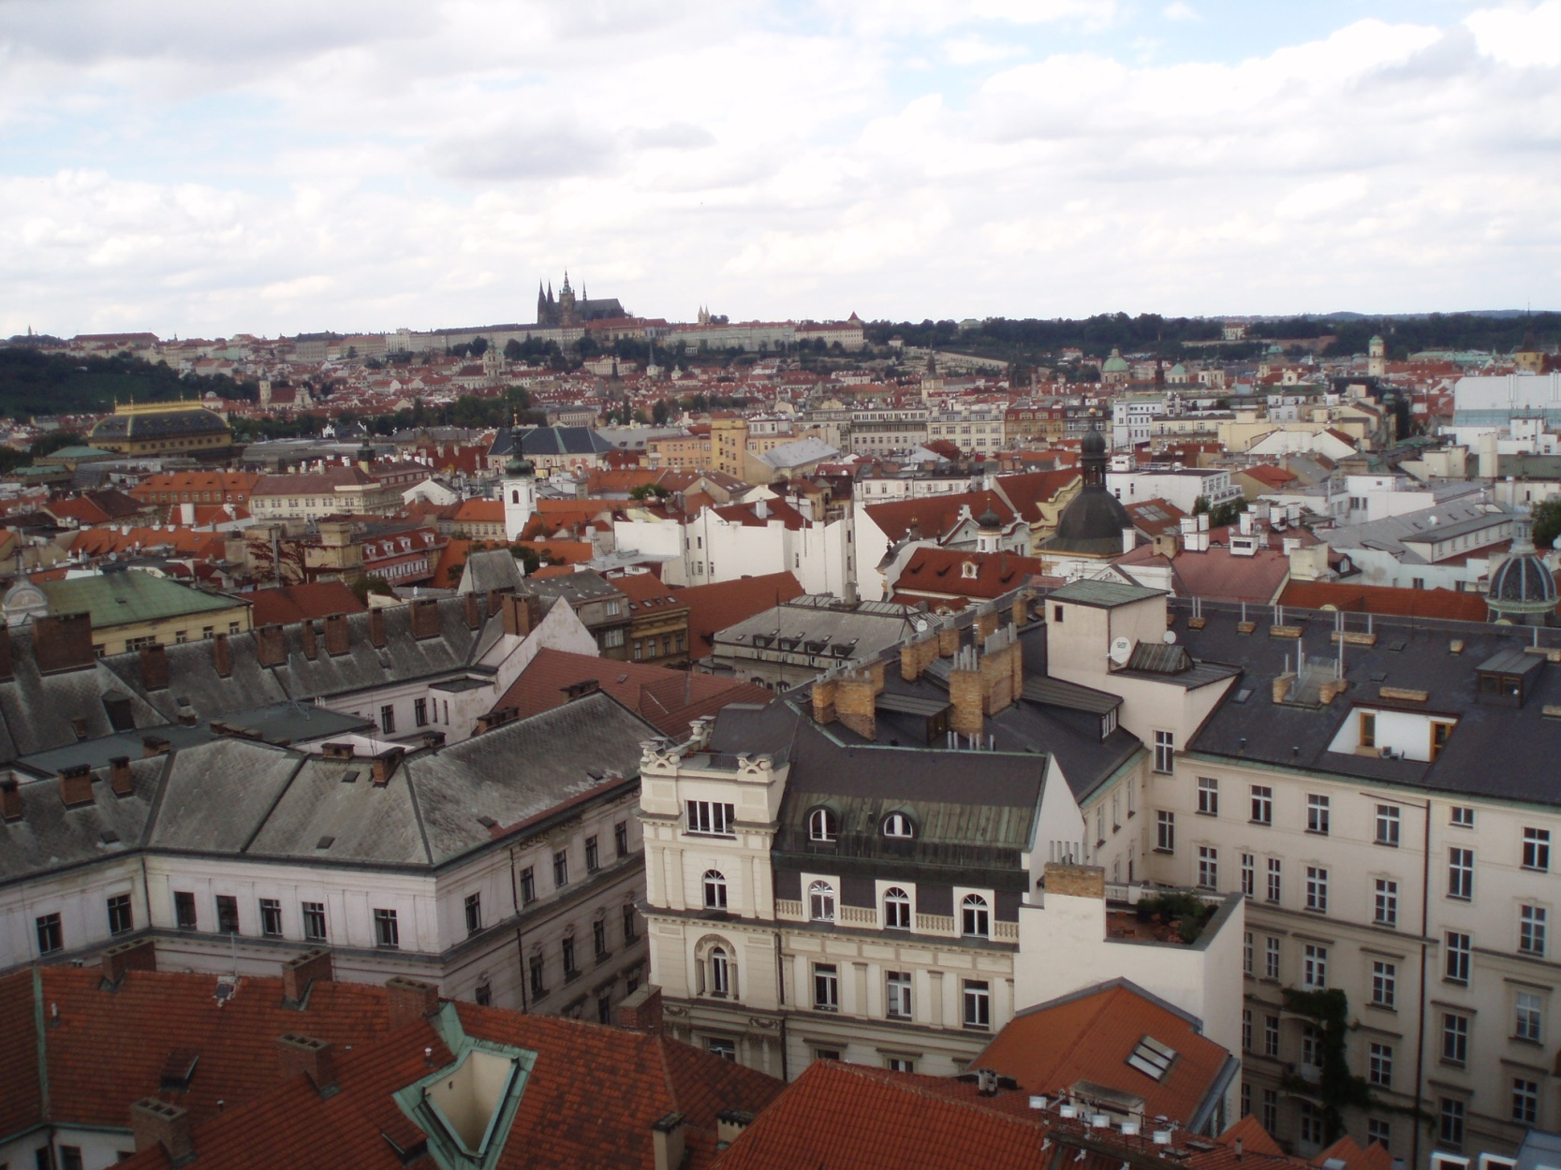
Panorama Pražského hradu patří k nejkrásnějším na světě. Praha je architektonickým unikátem složeným ze středověkých budov a novější zástavby, architektonicky cenné. Zde méně obvyklý pohled z věže Novoměstské radnice
zdroj : vlastní foto

Slide 10
Jižní Čechy a Šumava, nejrozlehlejší oblast, nabízející širokou nabídku atrakcí a služeb, cestovní ruch nezatěžuje tolik životní prostředí
Jižní Morava – specifický region s nabídkou památek UNESCO, vinařstvím a unikátním NP Podyjí a CHKO Moravský kras
Snaha o podporu cestovního ruchu v chudších regionech, podpora propagaci a investicím (Jeseníky, Českomoravská vrchovina)

Slide 11
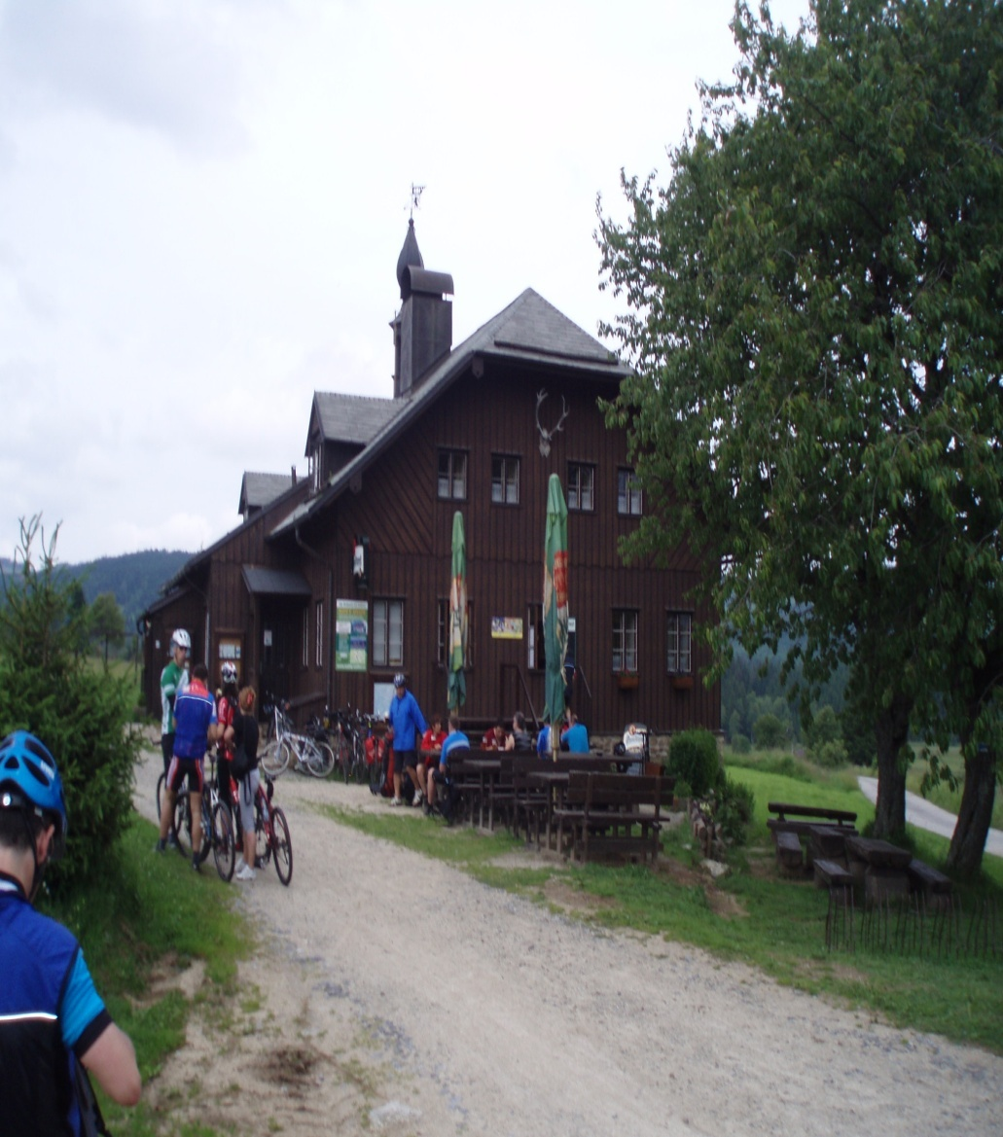
Šumava
Zdroj : vlastní foto
Z dřívějšího nepřístupného prostoru na hranici s Německem je dnes centrum turistiky. Cykloturisté i pěší mohou využívat bývalou hájovnu k občerstvení i noclehu. Knížecí pláně mezi Kvildou a Stožcem byly dříve osídleny Němci, dnes zbyla pouze tato budova.

Slide 12
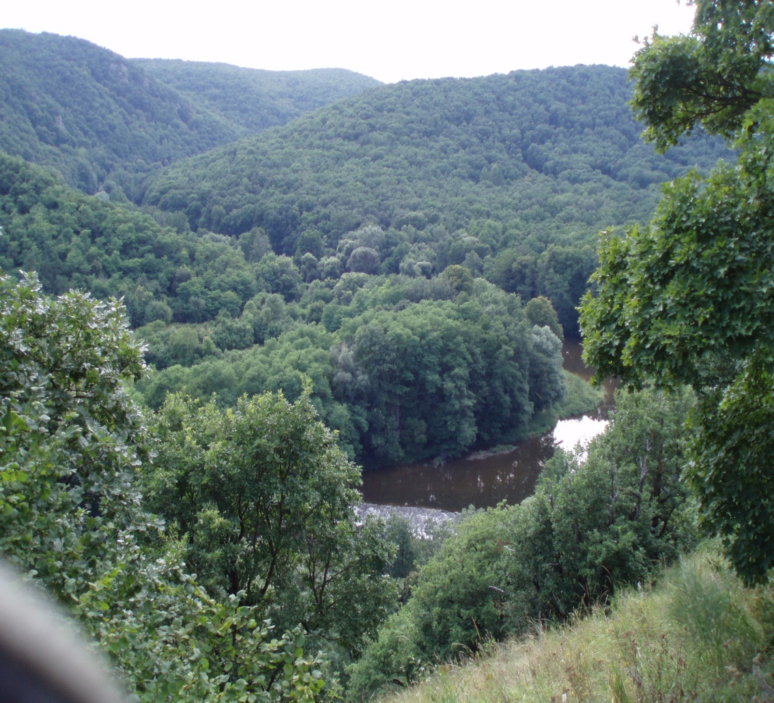
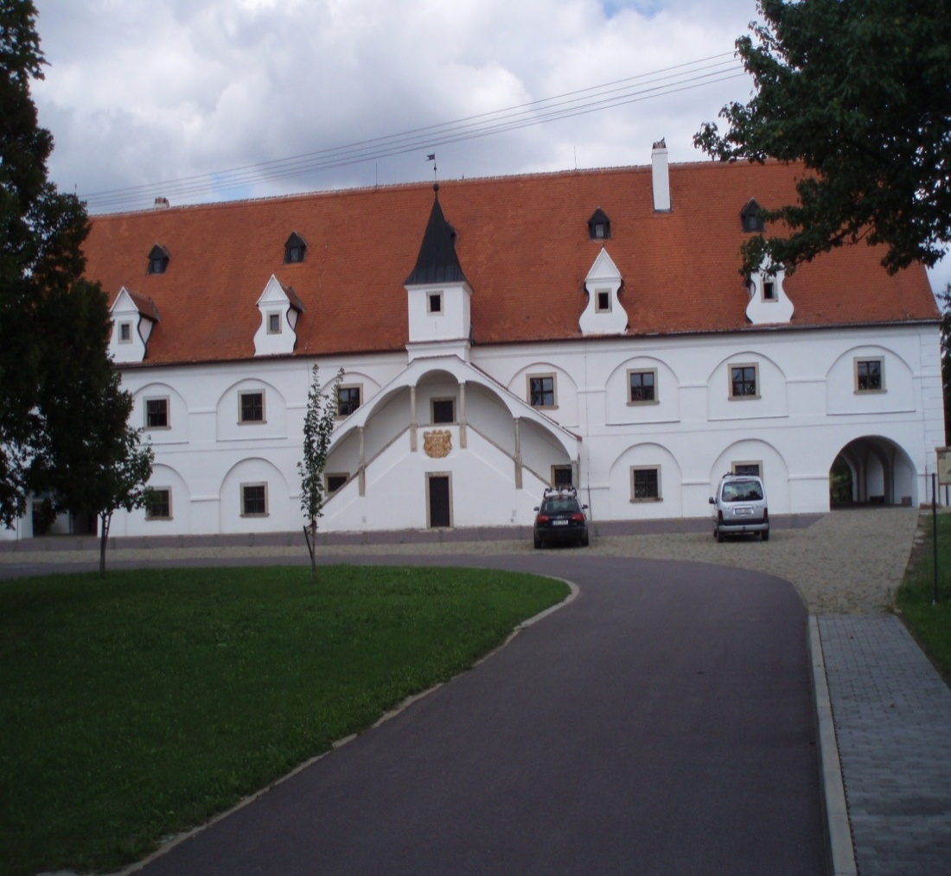
Jižní Morava
Národní park Podyjí byl dlouho veřejnosti uzavřen, je zde unikátní příroda. Barokní panský mlýn ve Slupi u Znojma je unikátní technickou památkou, krásně opravenou
zdroj:vlastní foto

Slide 13
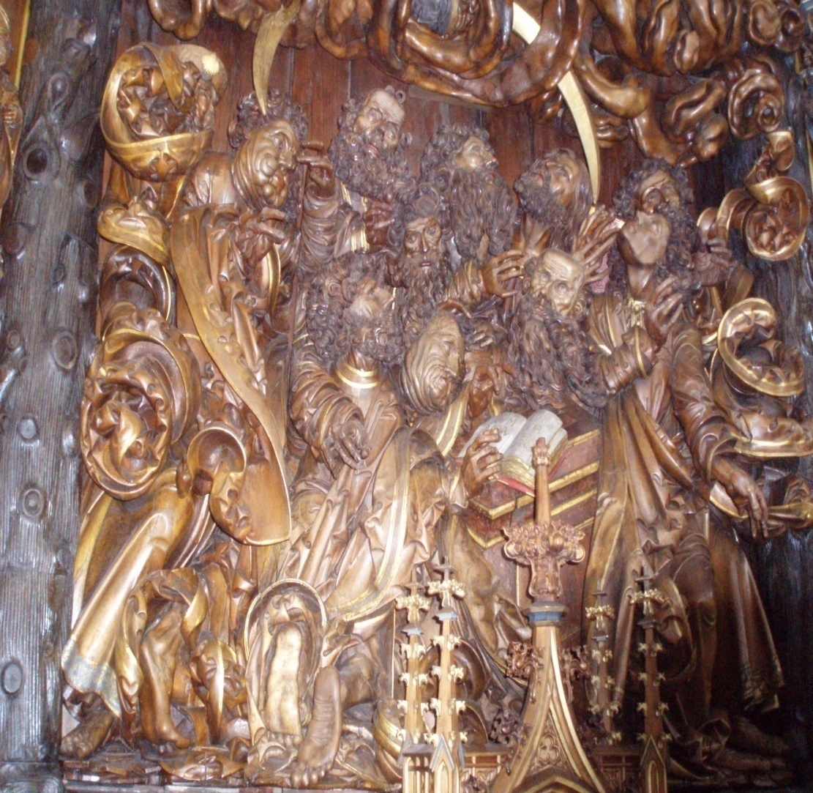
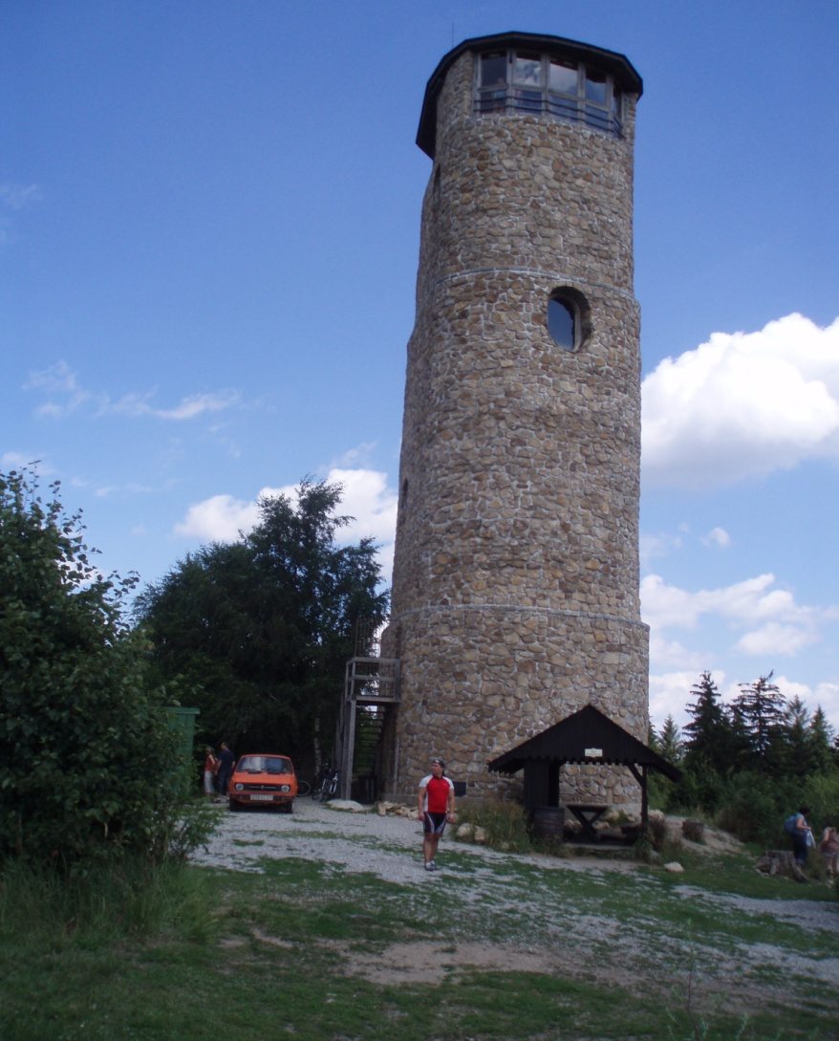
Podpora rozvoje cestovního ruchu
Unikátní oltář v Adamově po náročné opravě
Rozhledna v Chřibech na vrcholu Brdo zdroj vlastní foto

Slide 14
Otázky
V čem spočívá význam cestovního ruchu pro ekonomiku ČR?
Proč zahraniční turisté navštěvují pouze Prahu?
Jaké cíle může nabídnout blízké okolí Prahy?
Uveď příčiny chatové zástavby v okolí Prahy?
Jak cestovní ruch poškozuje životní prostředí Krkonoš?
Co je výhoda Šumavy oproti Krkonoším pokud se týká vztahu cestovního ruch k životnímu prostředí?
Jak lze zvýšit zahraniční návštěvnost v ČR?
Uveď některá nová „lákadla“ cestovního ruchu ?

Slide 15
Odpovědi
Cestovní ruch se výrazně podílí na HDP a zaměstnanosti.
Praha je dostatečně propagovaná, ostatní cíle jsou pro cizince málo známé.
Hrady-Karlštejn,Křivoklát, zámky-Veltrusy,Konopiště, jeskyně – Koněpruské, památník Lidice, skanzeny – Kouřim,Přerov n.L.
Kompenzace života ve městě.
Vysoká koncentrace návštěvníků poškozuje přírodu, na malou plochu velký počet osob.
Pohoří má mnohonásobně větší rozlohu než Krkonoše, dopad turismu je menší. Pohoří nebylo v minulosti tolik poškozené, navíc nebylo veřejnosti přístupné (vojenský prostor).
Propagace, vyšší úroveň služeb.
Město „kuriozit“ Pelhřimov, nejdelší bruslařská dráha Lipno apod.

